Slide 1
BLOG
Сотников Кирилл Маркович

Slide 2
Актуальность блога
Общение
Просмотр новостей
Поиск единомышленников
Поиск интересующей информации
Продвижение товаров и услуг

Slide 3
Используемые технологии
Язык программирования PHP
СУБД MySQL
Язык разметки HTML(HTML5)
Фреймворк Bootstrap
Каскадные таблицы стилей CSS
Java Script
Редактор CKEditore

Slide 4
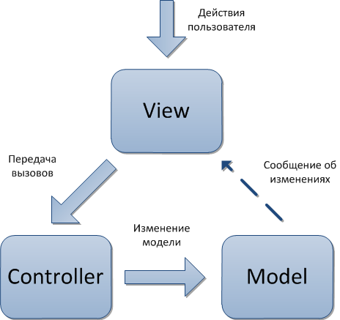
Cтруктура блога
Паттерн MVC (Model View Controller - Модель Представление Контроллер) –
шаблон проектирования архитектуры программного обеспечения,
концепция которого позволяет отделить логику от представления.

Slide 5
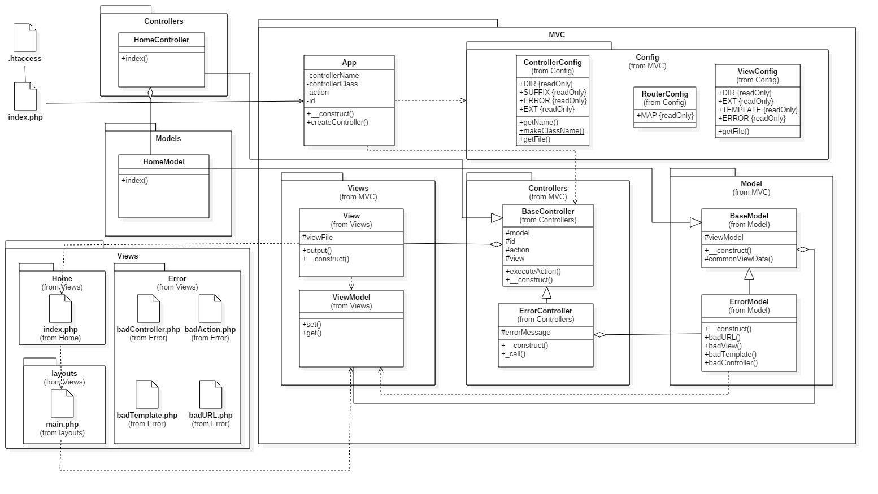
Схема диаграммы классов MVC

Slide 6
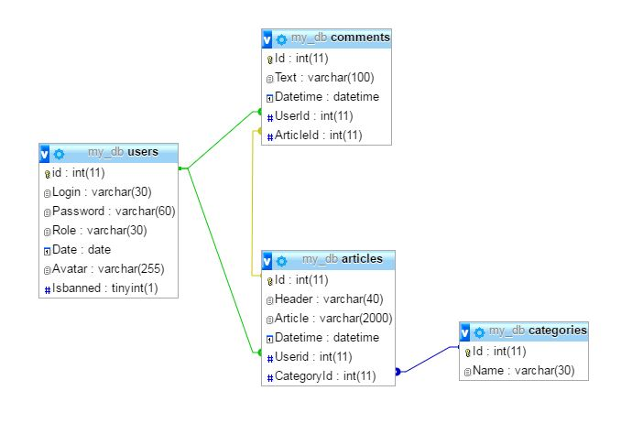
Схема базы данных
Таблицы: users, articles, categories, comments

Slide 7
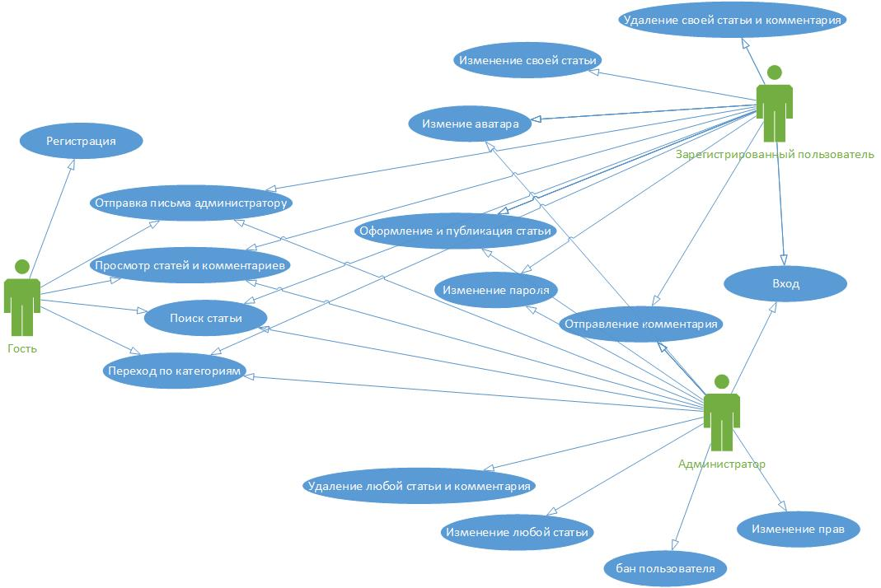
Диаграмма прецедентов
Описание функциональности и поведения пользователей

Slide 8
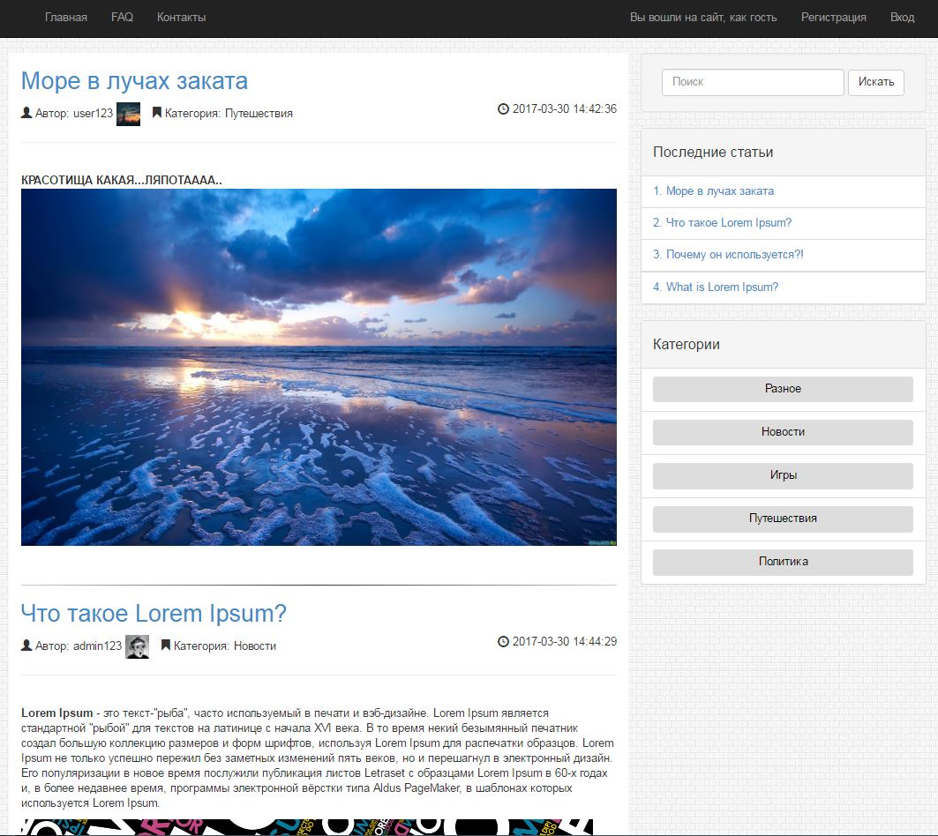
Интерфейс блога
Главная страница

Slide 9
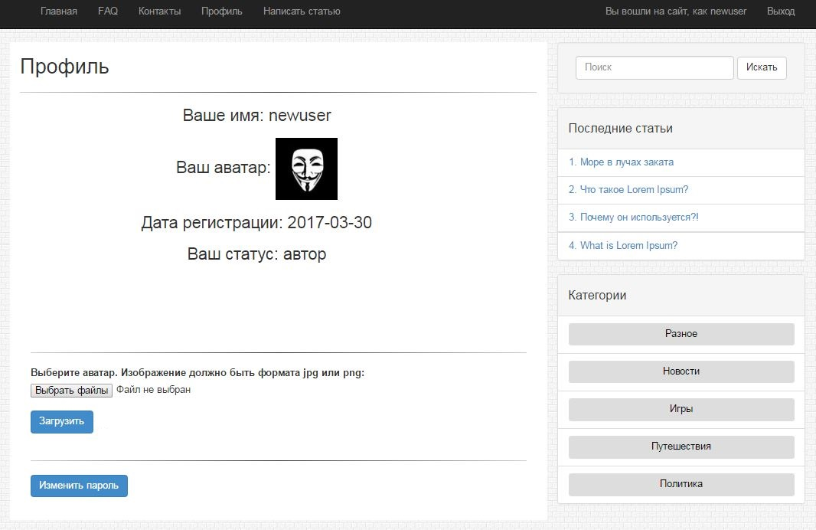
Интерфейс блога
Профиль

Slide 10
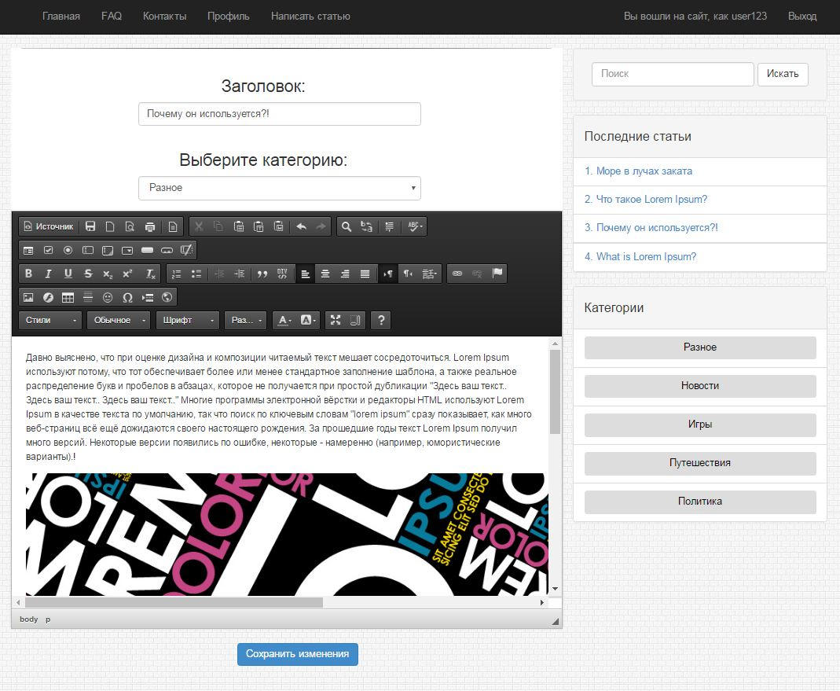
Интерфейс блога
Страница оформления и публикации статьи

Slide 11
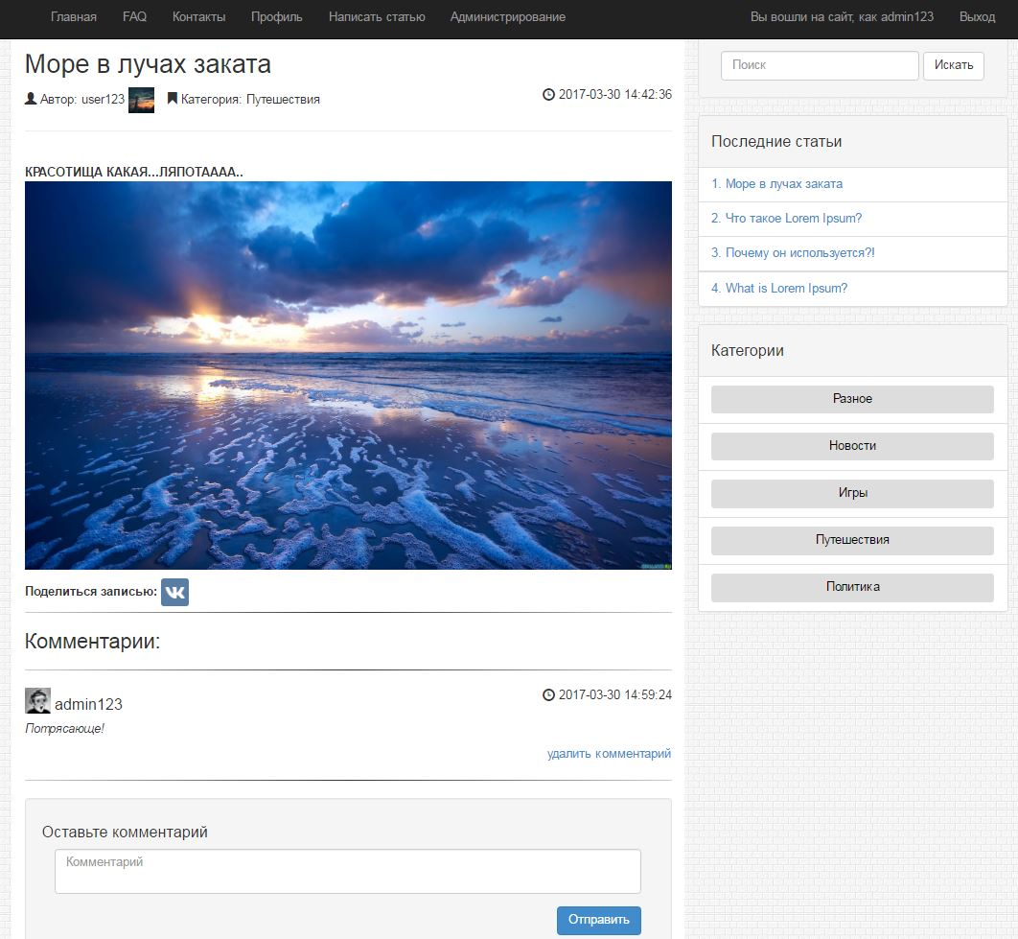
Интерфейс блога
Страница статьи с комментариями

Slide 12
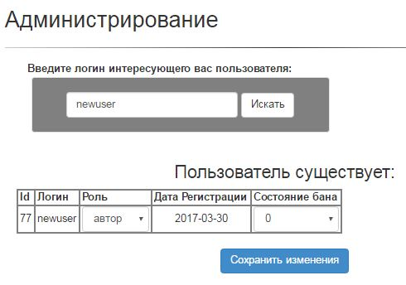
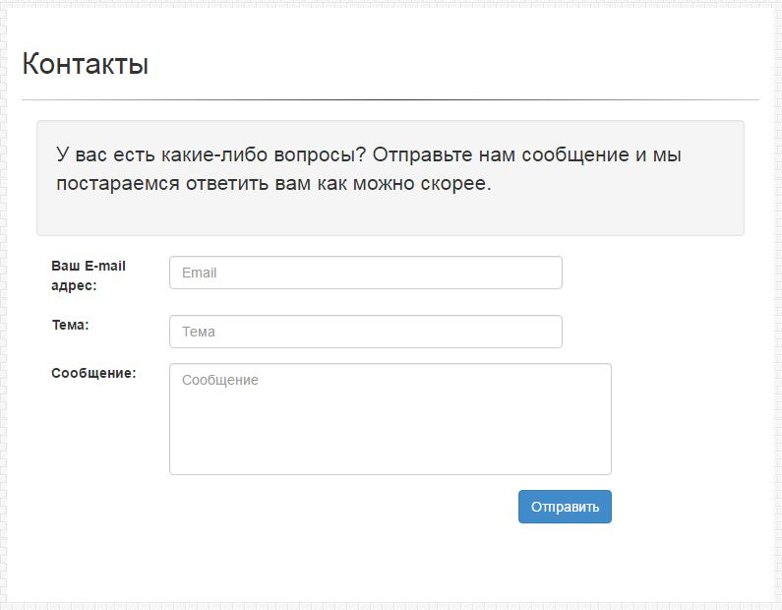
Интерфейс блога
Административная панель
Форма для обратной связи

Slide 13
Спасибо за внимание
Сотников К. М.

